Slide 1
Les technologies XML
Transformation de documents XML
(XPath, XSLT)
Notes:
(-)

Slide 2
SOMMAIRE DU COURS
TRANSFORMATIONS DE DOCUMENTS XML
Transformation d’un document XML
XLL, XLink, XPointer
Syntaxe de XPath
  Recherche simple
  Recherche par contexte
  Recherche par prédicats
  Opérateurs
XSL
Conclusion :

Slide 3
TRANSFORMATION
D’UN DOCUMENT XML 1/2
Les outils destinés à transformer les documents XML représentent ceux-ci comme un arbre de nœuds XML.
XSL est le langage qui permet d’écrire des feuilles de style. Une feuille de style est constituée d’un ensemble de règles de transformations, s’appliquant chacune à un ou plusieurs nœuds de l’arbre et permettant de transformer ce nœud en un nouveau nœud de l’arbre résultat.
XPath est le langage qui permet d’adresser une partie ou plusieurs parties d’un document, c’est à dire un ou plusieurs nœuds du document XML.

Slide 4
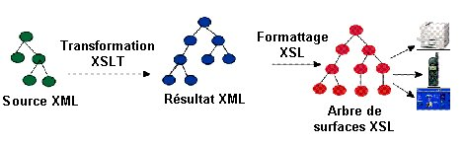
TRANSFORMATION
D’UN DOCUMENT XML 2/2
Transformation effectuée par un processeur XSL
Selon http://www.w3.org/Style/XSL/

Slide 5
… XLL / XLink / XPointer …
Le langage XLL est un langage de description de liens comportant deux parties : XLink et XPointer.
XLink permet de manipuler des liens plus complexes que les liens hypertextes HTML (liens vers n’importe quel balise ou attribut, liens bidirectionnels) et de décrire le comportement d’un lien.
XPointer permet non seulement de localiser une position dans un document mais aussi une plage de document.

Slide 6
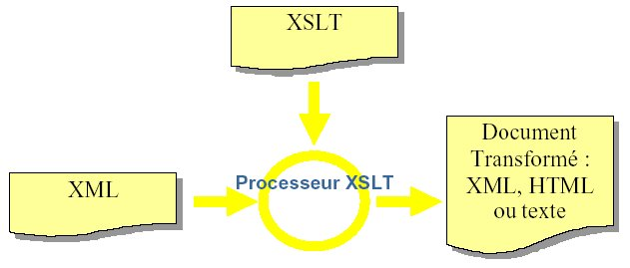
XSLT 1/6
XSL : eXtensible Stylesheet Language.
Objectifs : Ce langage déclaratif permet de transformer un document XML en :
  un autre document XML, HTML, WML, SMIL
  un document papier: PDF, LaTeX
  du texte
Notes:
Type de processeur XSLT

Slide 7

XSLT 2/6
Principes :
  Le langage XSLT décrit des règles pour transformer un document XML.
  Ces règles de transformations s’appliquent chacune à un ou plusieurs nœuds de l’arbre et spécifient la transformation à effectuer sur un nœud pour le transformer en un nouveau nœud de l’arbre résultat.
  Un processeur XSLT lit d’une part un document XML et d’autre part un document XSLT et génère un nouveau document en appliquant les règles de transformation.

Slide 8
XPATH
XPath est le résultat d’un effort d’homogénéisation de la syntaxe et de la sémantique de fonctions communes à XSLT et XPointer pour adresser des parties d’un document.
XPath permet d’effectuer des requêtes dans un document XML. XPath est aux documents XML, ce qu’est SQL aux bases de données.
XPath est utilisé par XSLT pour faire de la transformation de documents XML.

Slide 9
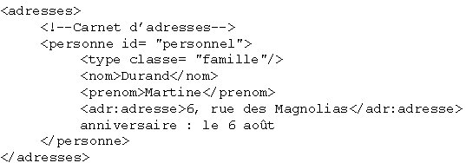
RAPPEL : LES DIFFERENTS TYPES DE NOEUDS 1/2
Exemple de fichiers XML :

Slide 10
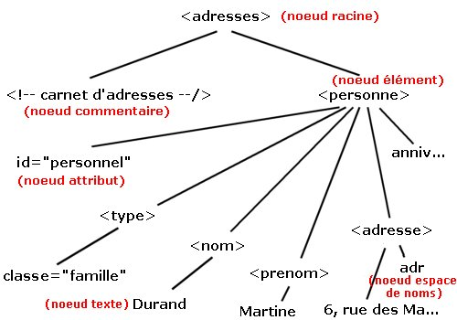
RAPPEL : LES DIFFERENTS TYPES DE NOEUDS 2/2
Arbre correspondant :

Slide 11
SYNTAXE XPATH 1/8
La syntaxe de base XPath est semblable à l’adressage dans un système de fichiers. Ex. :
Documents XML : <annuaire type=”LDAP”>
<entree>
<nom>Pierre Martin</nom>
<phone>0556010101</phone>
</entree>
<entree>
<nom>Martine Durand</nom>
</entree>
</annuaire>
Syntaxe XPath : /annuaire/entree/nom
Résultat : <nom>Pierre Martin</nom>
<nom>Martine Durand</nom>

Slide 12
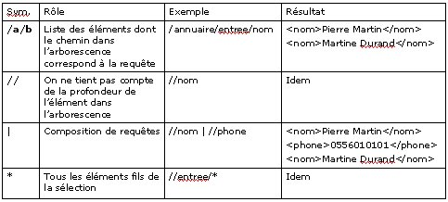
SYNTAXE XPATH 2/8
Recherche simple :

Slide 13
SYNTAXE XPATH 3/8
Autre exemple : <A>
<B att=”fr”>
<C>Bonjour</C>
<D/>
</B>
<B att=”en”>
<C>Hello</C>
</B>
<D id=”12”>
<G> <H/> </G>
</D>
<D id=”10”/>
<EE/>
<DE/>
</A>

Slide 14
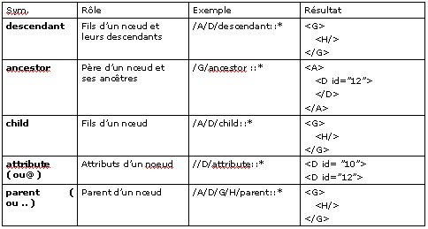
SYNTAXE XPATH 4/8
Recherche par contexte :

Slide 15
doc("cinema.xml")//titre
doc("cinema.xml")//film[role/acteur="thierry"]/titre
doc("cinema.xml")//role[1]/acteur

Slide 16
doc("cinema.xml")//producteur/nom[text()="Yves Rousset-Rouard"]/following::*[name()="nom"][1]
ou
doc("cinema.xml")//producteur[ doc("cinema.xml")//producteur/nom[text()="Yves Rousset-Rouard"]/position() +2]/nom
ou
doc("cinema.xml")//producteur[nom="Yves Rousset-Rouard"]/following::nom[1]

Slide 17
doc("cinema.xml")//film[role/acteur="Michel Blanc" and role/acteur="Thierry Lhermite"]
doc("cinema.xml")//film[count(role/acteur)>5]/titre
doc("cinema.xml")//film[realisateur=role/acteur]/realisateur
doc("cinema.xml")//cinema[film/@type="comédie"]/producteur/nom
doc("cinema.xml")//film[count(prix)=0]/titre
doc("cinema.xml")//role[contains(nom/text(),"Morin")]/acteur

Slide 18
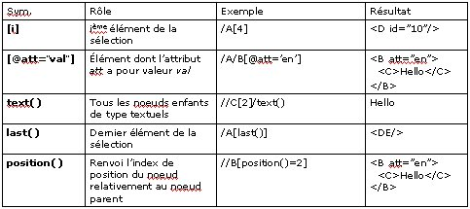
SYNTAXE XPATH 5/8
Recherche par prédicats :

Slide 19
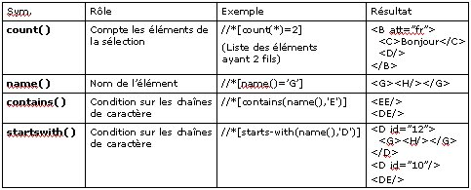
SYNTAXE XPATH 6/8
Recherche par prédicats (suite) :

Slide 20

SYNTAXE XPATH 7/8
Utilisation
d’opérateurs :
Exemple :
  Requête:
//*[@att=’en’ and name()=’B’]
  Réponse:
<B att=”en”>
<C>Hello</C>
</B>

Slide 21
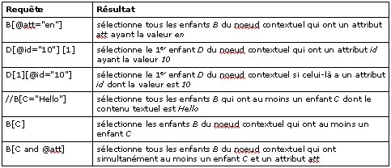
SYNTAXE XPATH 8/8
Quelques exemples :

Slide 22

Processeurs XSLT
Processeur coté client – intégré au navigateur Mozilla FireFox, Internet Explorer 6.1.
Processeur côté serveur : un processeur installé sur le serveur envoie, après traitement le document résultant au client déployement des servlets de transformation sous tomcat).

Slide 23
XSLT 3/6
Fonctions de base (transformations) offertes par une feuille de style XSLT :
  extraction de données
  génération de texte
  suppression de contenu (noeuds)
  déplacement de contenu (noeuds)
  duplication de contenu (noeuds)
  tri de données
Site de référence :
  http://www.laltruiste.com/coursxsl/sommaire.html
  http://www.w3.org/

Slide 24

XSLT 4/6
Dans l’exemple qui suit, on souhaite transformer un document XML en document HTML :
  Document XML source:
    <personne id="0001">
    <nom>Durand</nom>
    <prenom>Martine</prenom>
    </personne>
  Document HTML cible :
    <html>
    <body>
    <p><b>Durand</b> Martine</p>
    </body>
    </html>

Slide 25
XSLT 5/6
  Document XSLT correspondant :
<xsl:stylesheet version="1.0" xmlns:xsl="http://www.w3.org/1999/XSL/Transform">
<xsl:output method="html" indent="yes" encoding="ISO-8859-1 "/> <xsl:template match="personne">
<html>
<body>
<p>
<b>
<xsl:value-of select="nom"/>
</b>
<xsl:value-of select="prenom"/>
</p>
</body>
</html>
</xsl:template>
</xsl:stylesheet>

Slide 26
XSLT 6/6
En résumé :
  XSL est un langage XML permettant de définir des feuilles de style
  Les composants d’un document XSL sont :
    XSLT : pour manipuler les documents
    XPath : pour naviguer dans la structure hiérarchique des documents
    XSL Formatting Objects : pour définir la mise en forme des documents

Slide 27
STRUCTURE D’UN DOCUMENT XSLT 1/6
Structure d’un document XSLT :
<xsl:stylesheet version="1.0"
xmlns:xsl="http://www.w3.org/1999/XSL/Transform">
<xsl:import href="..."/>
<xsl:include href="..."/>
<xsl:strip-space elements="..."/>
<xsl:preserve-space elements="..."/>
<xsl:output method="..."/>
<xsl:key name="..." match="..." use="..."/>
<xsl:decimal-format name="..."/>
<xsl:attribute-set name="...">...</xsl:attribute-set>
<xsl:variable name="...">...</xsl:variable>
<xsl:param name="...">...</xsl:param>
<xsl:template match="...">...</xsl:template>
<xsl:template name="...">...</xsl:template>
</xsl:stylesheet>

Slide 28
STRUCTURE D’UN DOCUMENT XSLT 2/6
L’élément racine : <xsl:stylesheet>
  L’attribut version indique la version de XSLT exigées par la feuille de styles
  L’attribut xmlns:xsl indique l’URI de l’espace de nom xsl (il est possible de déclarer plusieurs espaces de nom).
Les éléments fils de <xsl:stylesheet> sont appelés éléments de premier niveau

Slide 29
STRUCTURE D’UN DOCUMENT XSLT 3/6
<xsl:import> et <xsl:include> permettent d’inclure des règles d’un document XSLT dans un autre.
  La différence entre ces 2 instructions résident dans la gestion des conflits en terme d’application des règles :
    avec xsl:import les règles importées ont une préséance moindre que celles du programme importateur (l’ordre d’importation est important)
    avec xsl:include il n’y a pas de notion de préséance xsl:incude doit être le premier élément de premier niveau du programme.

Slide 30
STRUCTURE D’UN DOCUMENT XSLT 4/6
<xsl:output> permet de définir le format de sortie.
  Exemple :
  <xsl:output method=“html” indent=“yes”
  encoding=“iso-8859-1”/>
  Cette déclaration précise que :
    le document cible est le format HTML,
    le fichier cible sera indenté,
    les caractères du fichier XML d’entrée sont encodé selon la norme iso-8859-1.

Slide 31
STRUCTURE D’UN DOCUMENT XSLT 5/6
<xsl:output> (suite) :
  La notion d’encoding a son importance si le fichier XML contient des caractères accentués et est déclaré avec l’entête
  <?xml version="1.0" encoding="iso-8859-1"?>
  En effet le fichier XML sera correctement transformé si l’on déclare le même encodage au niveau du XML et du XSLT.

Slide 32
STRUCTURE D’UN DOCUMENT XSLT 6/6
<xsl:strip-space> et <xsl:preserve-space> :
  <xsl:strip-space elements="liste_éléments"/> permet la suppression des espaces blancs superflus pour les éléments énumérés dans la liste.
    Exemple : <xsl:strip-space elements="nom prenom"/>
  <xsl:preserve-space elements="liste_éléments"/> permet de préserver les espaces blancs tels quels pour des éléments énumérés dans une liste.
    Exemple : <xsl:preserve-space elements="adresse"/>

Slide 33
LES REGLES DE TRANSFORMATION 1/11
<xsl:template> définit une règle XSLT :
  Un document XSLT se compose d’un ensemble de règles (template) permettant de construire le résultat.
  L’application d’une règle produit un fragment du document résultat.
  L’ordre des règles n’a pas d’importance.
  Une règle s’applique dans le contexte d’un nœud de l’arbre.
  Le corps d’une règle se compose d’un ensemble d’instructions.

Slide 34
LES REGLES DE TRANSFORMATION 2/11
<xsl:template match="pattern" name= "qname"> :
  L'attribut match est un motif (XPath) qui identifie le ou les nœud(s) source pour lesquels la règle s'applique. Cet attribut est exigé à moins que l'élément <xsl:template> ait un attribut name.
  Exemple :
<xsl:template match="personne">
- <B><xsl:value-of select="nom"/></B>
<xsl:value-of select="prenom"/>
</xsl:template>
  Si un template contient du texte ou des éléments XML (autres que des instructions XSL), ces éléments seront écrits sur la sortie. Il est néanmoins conseillé d’utiliser les fonctions de création d’élément XML.

Slide 35
Exemples
<?xml version="1.0" encoding="ISO-8859-1" standalone="no"?>
<?xml-stylesheet type="text/xsl" href="presentation1.xsl"?>
<exposition>
<tableau>
<titre>Déjeuner sur l'herbe</titre>
<artiste>Edouard Manet</artiste>
</tableau>
<tableau>
<titre>Déjeuner des Canotiers</titre>
<artiste>Auguste Renoir</artiste>
</tableau>
<tableau>
<titre>Waterloo Bridge, le soleil dans le brouillard</titre>
<artiste>Claude Monet</artiste>
</tableau>
<tableau>
<titre>Mardi Gras, soleil couchant, boulevard Montmartre</titre>
<artiste>Camille Pissaro</artiste>
</tableau>
<tableau>
<titre>Les Joueurs de cartes</titre>
<artiste>Paul Cézanne</artiste>
</tableau>
</exposition>

Slide 36
Exemples (XSL)
<?xml version="1.0" encoding="ISO-8859-1"?>
<xsl:stylesheet version="1.0" xmlns:xsl="http://www.w3.org/1999/XSL/Transform">
<xsl:output method="html" indent="yes" encoding="ISO-8859-1"/>
…… - la mise en forme html
<xsl:template match="/exposition">
<td><xsl:value-of select="tableau/titre"/></td>
<td><xsl:value-of select="tableau/artiste"/></td> </tr>
</table> -le 1 élément uniquement
</body>
</html>
</xsl:template>
</xsl:stylesheet>

Slide 37
Exemples
……
<html>
<body>
<table border="1" cellspacing="0" cellpadding="3">
<tr bgcolor="#FFFF00">
<td>Titre</td>
<td>Artiste</td>
</tr>
<xsl:for-each select="tableau">
<tr>
<td><xsl:value-of select="titre"/></td>
<td><xsl:value-of select="artiste"/></td>
</tr>
</xsl:for-each>
</table>
</body>
</html>
</xsl:template>
</xsl:stylesheet>

Slide 38
LES REGLES DE TRANSFORMATION 3/11
Les fonctions de création de noeuds:
  Création d’un élément :
<xsl:element name=qname>
  Création d’un attribut :
<xsl:attribute name=qname> valeur
  Création de texte :
<xsl:text> texte
  Création d’instructions de traitement :
<xsl:processing-instruction name=qname>
  Création de commentaires :
<xsl-comment> text

Slide 39
LES REGLES DE TRANSFORMATION 4/11
<xsl:value-of> et <xsl:copy-of>
  <xsl:value-of> crée un nœud de type texte correspondant au résultat de l’évaluation de l’expression.
    Syntaxe : <xsl:value-of select="expr"/>
    Exemples :
  <xsl:value-of select="nom"/>
  <xsl:value-of select="montant@devise"/>
  <xsl:copy-of> fournit un moyen simple pour copier le nœud courant.
    Syntaxe : <xsl:copy select="pattern"/>
    Exemple :
  <xsl:copy-of select="personne"/>

Slide 40
LES REGLES DE TRANSFORMATION 5/11
Les instructions <xsl:if> et <xsl-choose>:
  L’attribut test spécifie une expression. Après évaluation de cette expression, le résultat est converti en booléen. Si le résultat est vrai alors le contenu du modèle est appliqué, sinon rien.
  Exemples :
  <xsl:if test="@devise=‘EURO‘">
  <img src="euro.gif">
  </xsl:if>
  <xsl:choose>
  <xsl:when test="@devise=‘EURO‘">
  <img src="euro.gif">
  </xsl:when>
  <xsl:otherwise>
  <img src="dollar.gif">
  </xsl:otherwise>
  </xsl:choose>

Slide 41
LES REGLES DE TRANSFORMATION 6/11
L’instruction de répétition <xsl:for-each> :
  Cet élément permet d'appliquer des règles de style sur chaque nœud identique d'un template. Le contenu de cette instruction est un modèle.
  Exemple :
  <xsl:for-each select="personne">
  <tr>
  <td><xsl:value-of select="nom"/></td>
  <td><xsl:value-of select="prenom"/></td>
  </tr>
  </xsl:for-each>

Slide 42
LES REGLES DE TRANSFORMATION 7/11
<xsl:sort> permet d'effectuer un tri sur des données selon des critères spécifiés :
  Lorsqu'un élément <xsl:apply-templates> ou <xsl:for-each> a un ou plusieurs fils <xsl:sort>, les nœuds sélectionnés sont triés et traités en fonction des clés de tri spécifiés. Lorsque des éléments xsl:sort sont utilisés dans xsl:for-each, ils doivent apparaître en premier.
  Exemple :
  <xsl:for-each select="personne">
  <xsl:sort select="nom" order="ascending"
  data-type="text" case-order="lower-first"/>
  </xsl:for-each>

Slide 43
LES REGLES DE TRANSFORMATION 8/11
<xsl:apply-templates> permet d’appliquer un modèle de manière récursive aux fils du nœud courant :
  En l'absence de l'attribut select, l'instruction <xsl:apply-templates> traite tous les fils du nœud courant, y compris les nœuds textuels.
  Exemple :
  <xsl:template match="personne">
  <table>
  <xsl:apply-templates select="nom">
  <xsl:sort select="nom" order="ascending"/>
  </xsl:apply-templates>
  </table>
  </xsl:template>
  <xsl:template match="nom">
  <tr>…</tr>
  </xsl:template>

Slide 44
LES REGLES DE TRANSFORMATION 9/11
Il existe trois façons d’appeler un template :
  Sélectionner les nœuds à traiter à l’aide d’une requête XPath et leur appliquer les templates correspondants :
  <xsl:apply-templates select="nom">
  Appliquer les templates correspondants à tous les fils du nœud courant :
  <xsl:apply-templates/>
  Appeler un template grâce à son nom (à la manière d’un sous-programme). Contrairement aux deux méthodes précédentes, on ne l’applique pas à un ensemble de sous-éléments du nœud courant mais à ce même nœud (pas de changement de contexte).
  <xsl:call-template name="nom">

Slide 45
LES REGLES DE TRANSFORMATION 10/11
Sélection d’une règle parmis plusieurs règles candidates:
  Il existe des priorités implicites qui permettent au processeur de choisir
  On peut aussi donner explicitement une priorité
  Lorsque le choix est impossible, le processeur s’arrête.
Priorités implicite : plus c’est spécifique, plus c’est prioritaire
  Priorité - 0.5 : Les motifs simples (autres qu’un nom d’élément ou d’attribut) tels que * par exemple.
  Priorité 0 : Les motifs constitués d’une seule étape XPath, avec un nom d’élément ou d’attribut et sans prédicat.
  Priorité 0.5 : Tous les autres (prédicats, plusieurs étapes)

Slide 46
LES REGLES DE TRANSFORMATION 11/11
Les modes:
  Leur raison d’être réside dans le fait qu’un même nœud peut être traité par plusieurs règles (un chapitre par exemple peut être traité une fois pour construire l’index et une autre fois pour publier le contenu). Pour distinguer les deux règles, on les distinguera par mode.
  <xsl:template match=“CHAPITRE" mode="INDEX">
  <a href="#{TITRE}"><xsl:value-of select="TITRE"/></a>
  </xsl:template>
  <xsl:template match="CHAPITRE">
  <a name="{TITRE}"/>
  <h1><xsl:value-of select="TITRE"/></h1>
  <p><xsl:value-of select=“TEXTE"/></p>
  <br/>
  </xsl:template>

Slide 47
VARIABLES ET PARAMETRES 1/2
<xsl:variable> définit une variable XSLT :
  Syntaxe de la déclaration :
    <xsl:variable name="MIN">0</xsl:variable>
    <xsl:variable name="MAX" select="99"/>
  Syntaxe de l’invocation :
    <xsl:apply-templates select="personne[$MIN]">
    <xsl:text name="MAX">Max : {$MAX}</xsl:text>
  La portée d’une variable est limitée à l’élément dans lequel elle a été définie.
  Une fois déclarée, la valeur d’une variable ne peut être modifiée par la suite.
Notes:
Les variables sont proches des constantes

Slide 48
VARIABLES ET PARAMETRES 2/2
<xsl:param> définit un paramètre XSLT:
  Syntaxe de la déclaration :
    <xsl:param name="MIN">0</xsl:param>
    <xsl:param name="MAX" select="99"/>
  La principale différence entre une variable et un paramètre est qu’un paramètre peut être passé en paramètre à un template. Cela se fait de la manière suivante :
    <xsl:param name="MIN">0</xsl:param>
    <xsl:call-template name="annee">
    <xsl:with-param name="MIN" select="$MIN+1"/>
    </xsl:call-template>

Slide 49
FONCTIONS XSLT 1/2
XSLT fournit un certain nombre de fonctions :
  La fonction format-number convertit son premier argument en une chaîne utilisant le motif de formatage spécifié par le second argument.
  Ce motif de formatage est composée d’un préfixe optionnel, d’un motif de formatage et d’un suffixe optionnel. Le motif de formatage est une séquence de caractères spéciaux définis dans le tableau suivant :
  Exemples :
  <xsl:value-of select="format-number($REMISE,’ ##% ’)"/>
  <xsl:value-of select="format-number(PRIX,’##,##0.00 FF ’)"/>

Slide 50
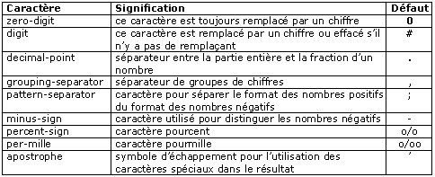
FONCTIONS XSLT 2/2
Caractères de formattage de la fonction format-number :

Slide 51
CONCLUSION SUR XSLT
Avantages d’XSLT :
  A partir d’un même document XML, on peut générer plusieurs formats en sortie (HTML, WML…)
Inconvénients d’XSLT :
  Bien que la version 1.0 ait été stabilisée, les outils implémentant XSLT ne respectent pas tous la recommandation (fonctionnalités manquantes, ajout de fonctionnalités et d’éléments propriétaires).
XSLT versus CSS :
  XSLT peut tout à fait être utilisé de manière combinée avec les CSS, en particulier quand la cible est du HTML4 ou du XHTML1.

